Slide 1
Top 10 Länder nach Anzahl neuer COVID-19-Fälle
191.773.590 Fälle (+8,3% im Vergleich zu Vorwoche)
4.127.963 Todesfälle (2,2%)
Land | Fälle kumulativ | Neue Fälle (7T) | Veränderung % (7T) | Trend | 7T-Inzidenz/ 100.000 Ew | R (7T) | CFR % | Mind. eine Dosis* | Vollst. Geimpft*
Vereinigtes Königreich | 5.563.010 | 329.799 | 36,1 | ▲ | 485,8 | 1,3 | 2,3 | 68,3% | 53,6%
Indonesien | 3.033.339 | 306.536 | -0,8 | ▼ | 112,1 | 1,1 | 2,6 | 15,8% | 6,1%
USA | 33.875.385 | 270.563 | 54,2 | ▲ | 81,7 | 1,4 | 1,8 | 55,9% | 48,4%
Indien | 31.257.720 | 269.840 | -3,1 | ▼ | 19,6 | 1,0 | 1,3 | 24,0% | 6,3%
Brasilien | 19.419.437 | 267.444 | -9,9 | ▼ | 125,8 | 0,9 | 2,8 | 45,3% | 16,9%
Russische Föderation | 6.054.711 | 172.416 | -1,4 | ▼ | 118,2 | 1,0 | 2,5 | 23,0% | 14,9%
Iran | 3.603.527 | 163.127 | 19,7 | ▲ | 194,2 | 1,2 | 2,4 | 7,0% | 2,7%
Spanien | 4.219.723 | 154.918 | 4,8 | ▲ | 327,3 | 1,2 | 1,9 | 64,1% | 52,8%
Kolumbien | 4.668.750 | 120.608 | -17,1 | ▼ | 237,0 | 0,8 | 2,5 | 22,9% | 20,6%
Argentinien | 4.784.219 | 101.259 | -6,8 | ▼ | 224,1 | 1,0 | 2,1 | 50,0% | 12,6%
Quelle: WHO, Stand: 22.07.2021; *Our World In Data - Vacc, Zugriffsdatum: 22.07.2021

Slide 2
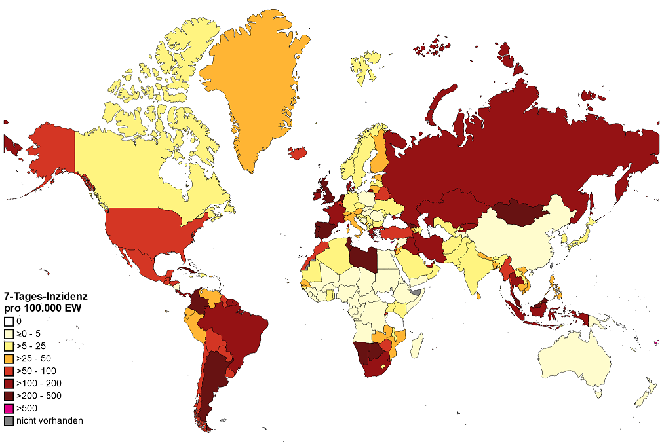
7-Tages-Inzidenz pro 100.000 Einwohner weltweit
Quelle: WHO, Stand: 22.07.2021

Slide 3
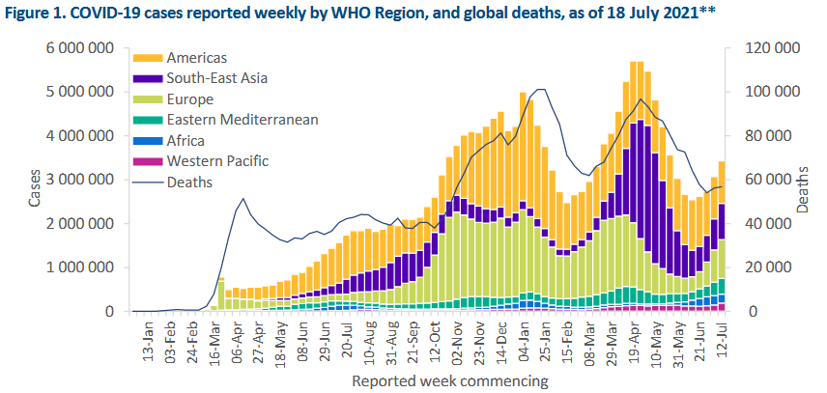
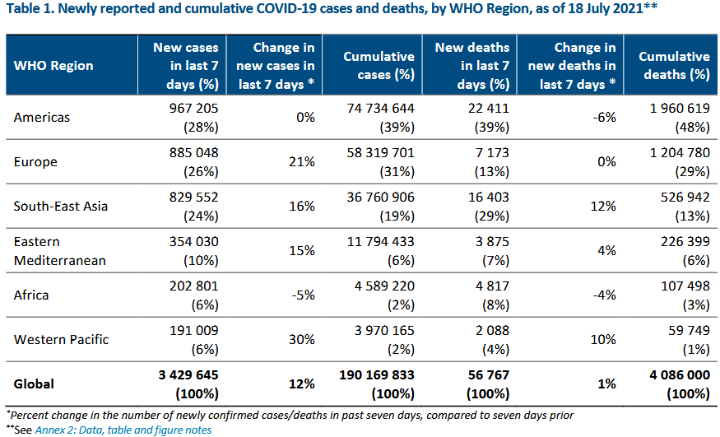
Fall- und Todeszahlen weltweit, WHO SitRep
Quelle: WHO SitRep, 20.07.2021
Notes:
https://www.who.int/emergencies/diseases/novel-coronavirus-2019/situation-reports/

Slide 4
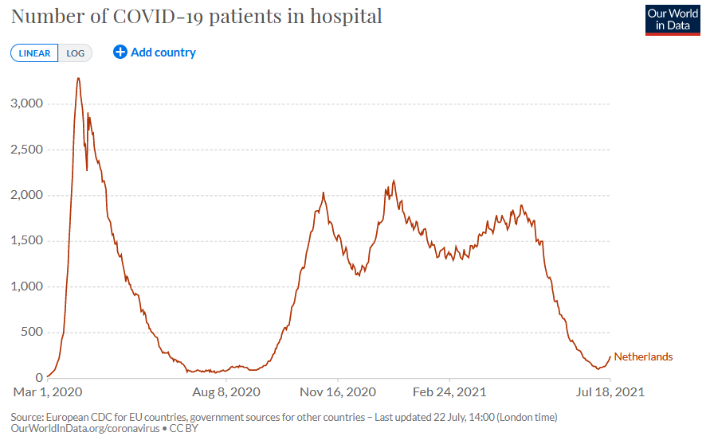
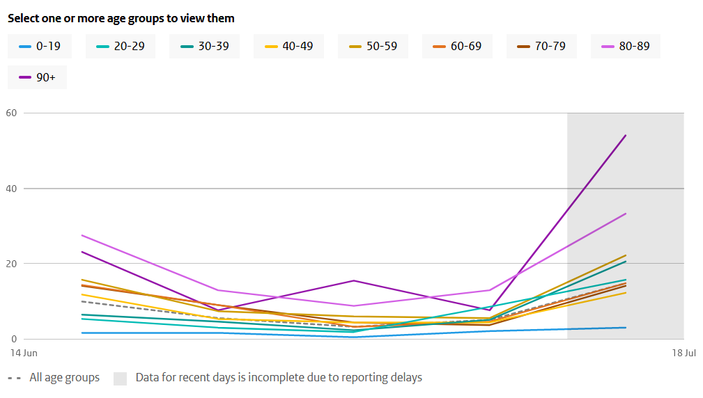
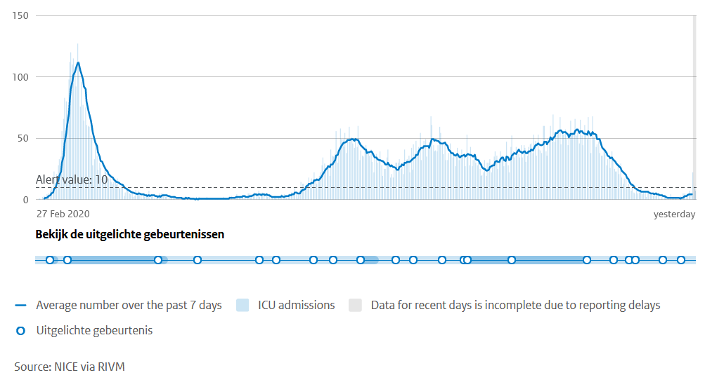
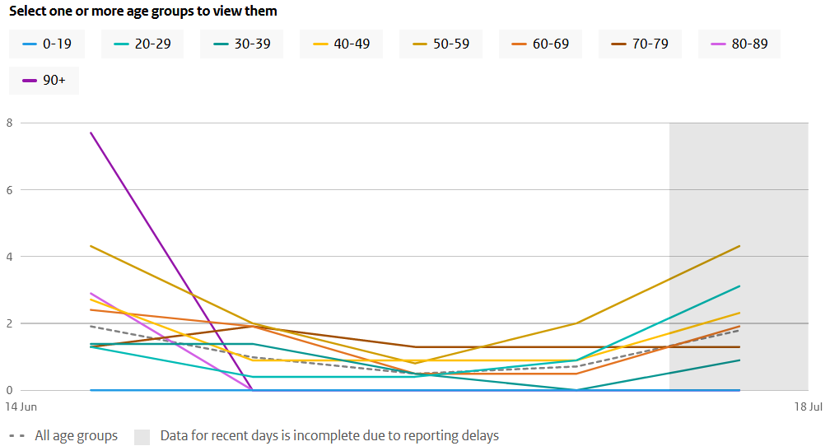
COVID-19/ Niederlande / Hospitalisierung / Alter
Hospital admissions per age group over time
ICU admissions
ICU admissions per age group over time
Quelle: Our World In Data – Hosp , RIVM – ICU , RIVM – Hosp Zugriff am 22.07.2021;

Slide 5
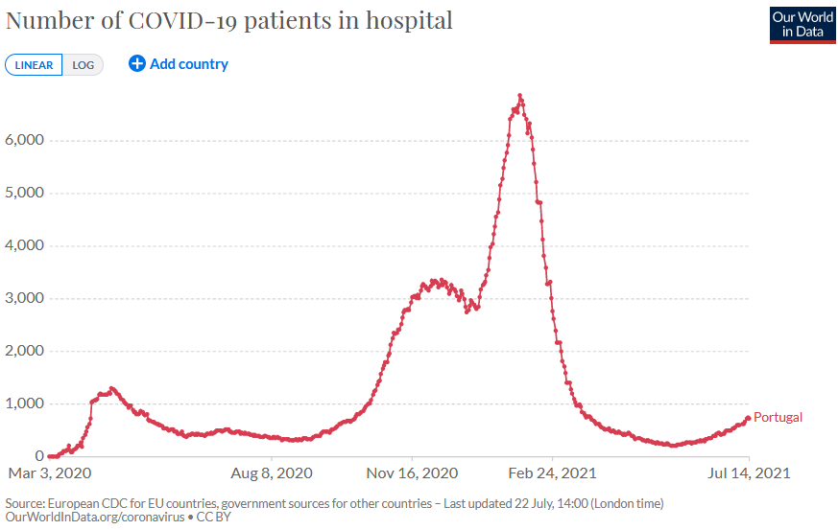
COVID-19/ Portugal / Hospitalisierung / Alter
Age group | National |  | Total | % of GW total | % of ICU total
 | GENERAL WARD | ICU
00 - 09 years | 8 | 0 | 8 | 1,1 | 0,0
10 - 19 years | 6 | 0 | 6 | 0,9 | 0,0
20 - 29 years | 51 | 11 | 62 | 7,3 | 6,4
30 - 39 years | 105 | 21 | 126 | 15,1 | 12,3
40 - 49 years | 101 | 52 | 153 | 14,5 | 30,4
50 - 59 years | 80 | 30 | 110 | 11,5 | 17,5
60 - 69 years | 93 | 29 | 122 | 13,4 | 17,0
70 - 79 years | 96 | 23 | 119 | 13,8 | 13,5
≥ 80 years | 156 | 5 | 161 | 22,4 | 2,9
Total | 696 | 171 | 867 | 100,0 | 100,0
Fälle unter Geimpften:
3 805 467 vollständig Geimpfte
8 007 Fälle [0,21%]
81 hospitalisierte Fälle [0.0021%]
Quelle: Our World In Data – Hosp Zugriff am 22.07.2021; EWRS am 21.07.2021

Slide 6
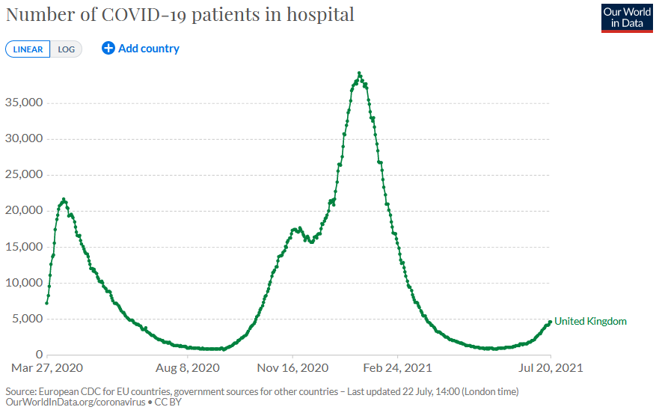
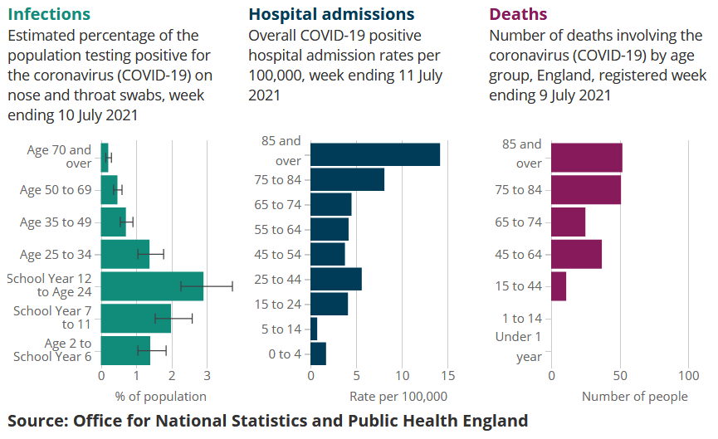
COVID-19/ UK / Hospitalisierung /Alter
Quelle: Our World In Data – Hosp Zugriff am 22.07.2021, UK ONS

Slide 7
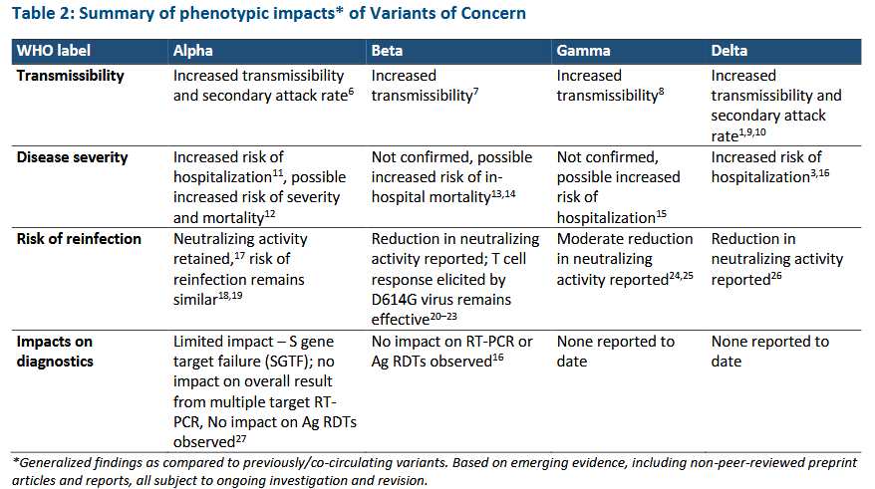
Delta – Variante / Krankheitsschwere
Basierend auf:
3. Fisman DN, Tuite AR. Progressive Increase in Virulence of Novel SARS-CoV-2 Variants in Ontario, Canada. medRxiv. Published online July 12, 2021:2021.07.05.21260050. doi:10.1101/2021.07.05.21260050
16. Public Health England (PHE). SARS-CoV-2 Variants of Concern and Variants under Investigation Technical Briefing 18.; 2021. https://assets.publishing.service.gov.uk/government/uploads/system/uploads/attachment_data/file/1001358/Variants_of_Concern_VOC_Technical_Briefing_18.pdf
Quelle: WHO Sitrep vom 20.07.2021
Notes:
https://www.who.int/emergencies/diseases/novel-coronavirus-2019/situation-reports/

Slide 8
Back up

Slide 9
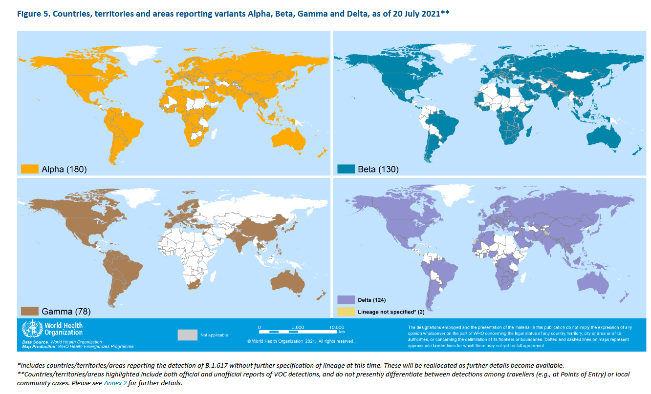
SARS-CoV-2-Varianten weltweit
Quelle: WHO Sitrep vom 20.07.2021
Notes:
https://www.who.int/emergencies/diseases/novel-coronavirus-2019/situation-reports/

